Slide 1

  Chào mừng các em đến với tiết Toán

Slide 2
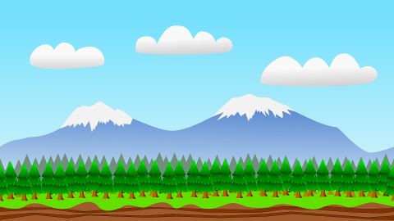


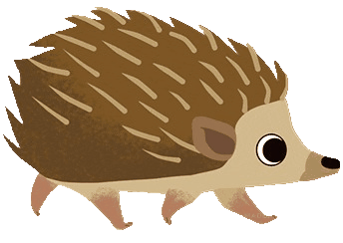

Nhím Nâu Vượt Đường

Slide 3
Cách chơi
Để giúp nhím nâu vượt qua con đường đầy khó khăn trở về với ngôi nhà của mình.
Các em học sinh sẽ trả lời từng câu hỏi tương ứng với từng chướng ngại vật trên đường.
Chúc các em loại bỏ được nhiều chướng ngại vật.

Slide 4



3
1

Slide 5



Câu Hỏi
15
14
13
12
11
10
9
8
7
6
5
4
3
2
1
0
A. 6
C.5
B.7
D.4

Slide 6
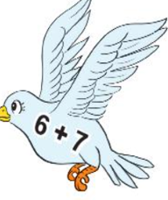
Câu Hỏi
15
14
13
12
11
10
9
8
7
6
5
4
3
2
1
0
A.12
C.11
B. 13
D.14

Slide 7
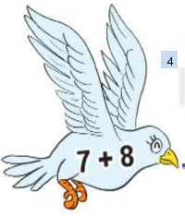
Câu Hỏi
15
14
13
12
11
10
9
8
7
6
5
4
3
2
1
0
A.13
C. 15
B.12
D.14

Slide 8
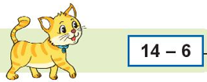
Câu Hỏi
15
14
13
12
11
10
9
8
7
6
5
4
3
2
1
0
A.5
C.7
B.9
D. 8

Slide 9



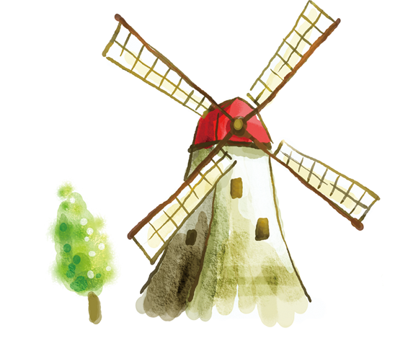
Chủ đề 3: Làm quen với khối lượng, dung tích
Bài 15: Ki-lô-gam

Slide 10
Tiết 1

Slide 11

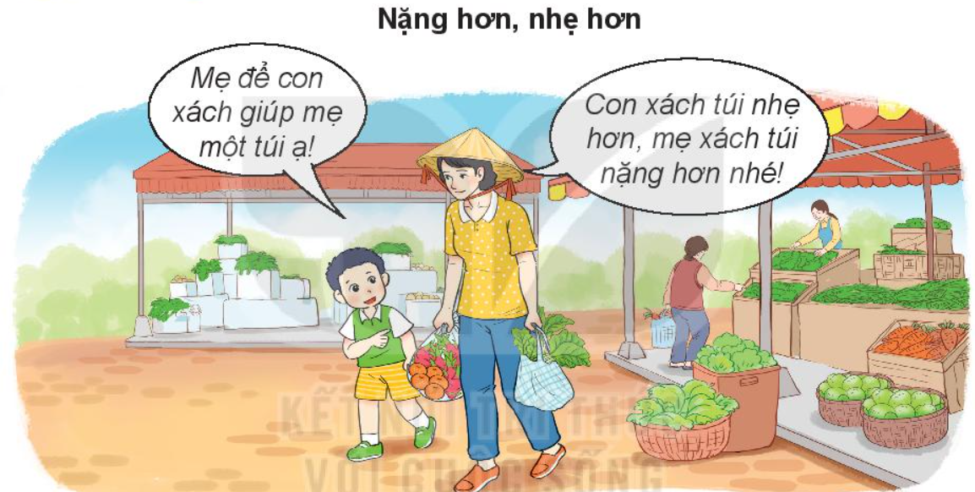

Slide 12

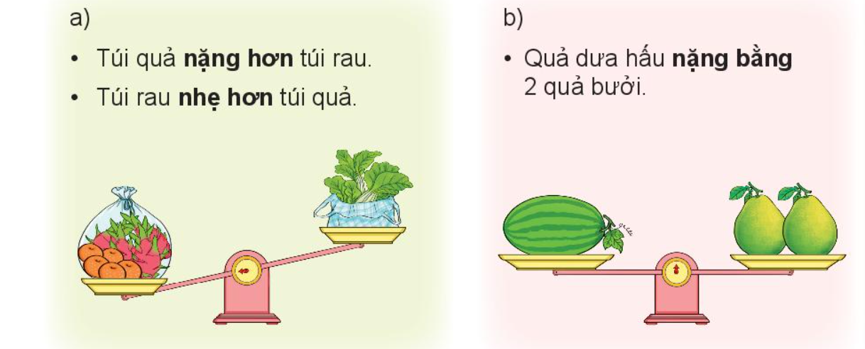

Slide 13

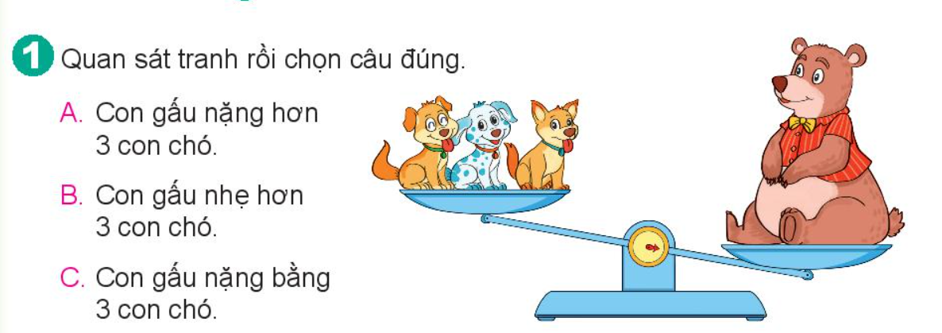

Slide 15
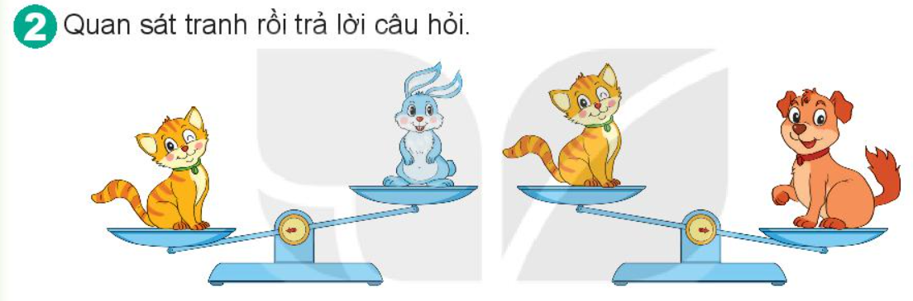
a. Mèo và chó, con nào nặng hơn?
a)Con chó nặng hơn con mèo
b. Mèo và thỏ, con nào nặng hơn?
b)Con mèo nặng hơn con thỏ
c. Mèo, chó và thỏ, con nào nặng
nhất, con nào nhẹ nhất?
c)Con chó nặng nhất, con thỏ nhẹ nhất

Slide 16
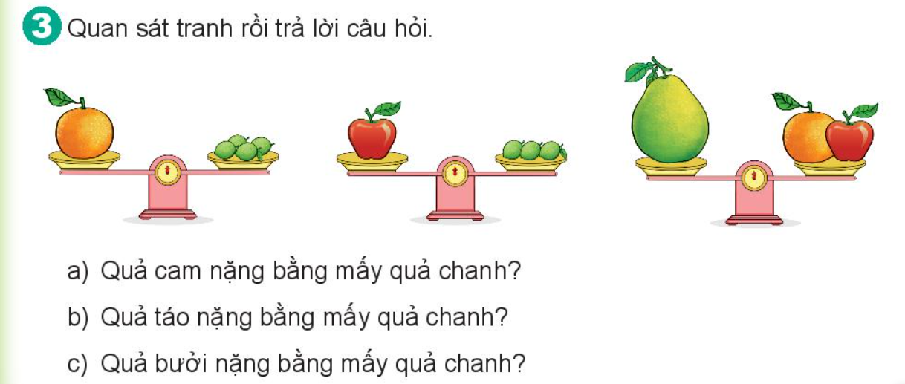
Cam nặng bằng 4 quả chanh
Táo nặng bằng 3 quả chanh
Quả bưởi nặng bằng 7 quả chanh

Slide 17

CHÀO TẠM BIỆT

